Slide 1
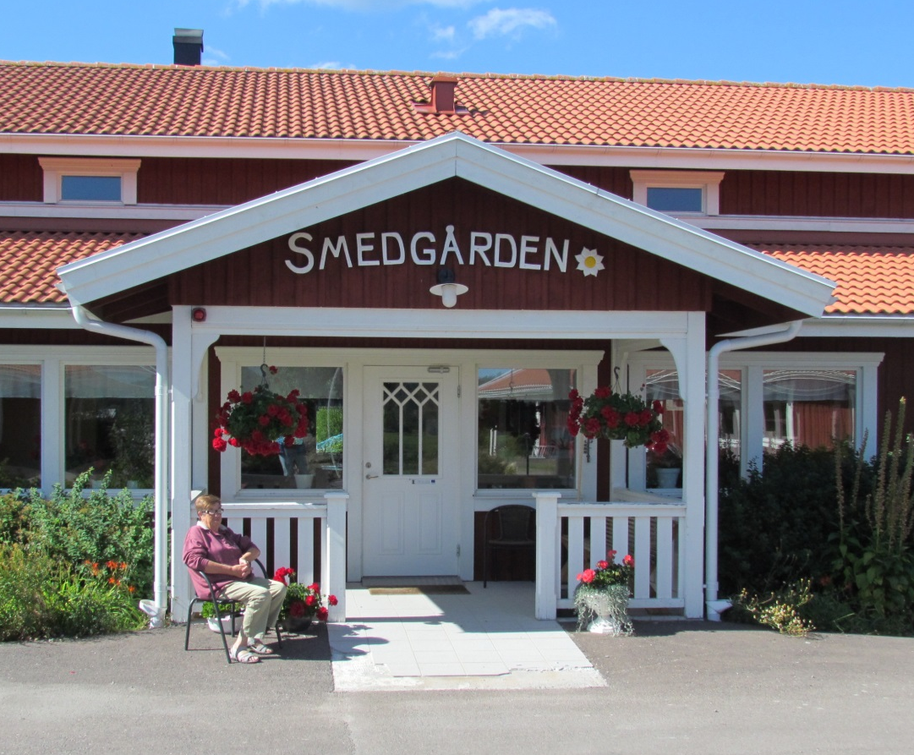
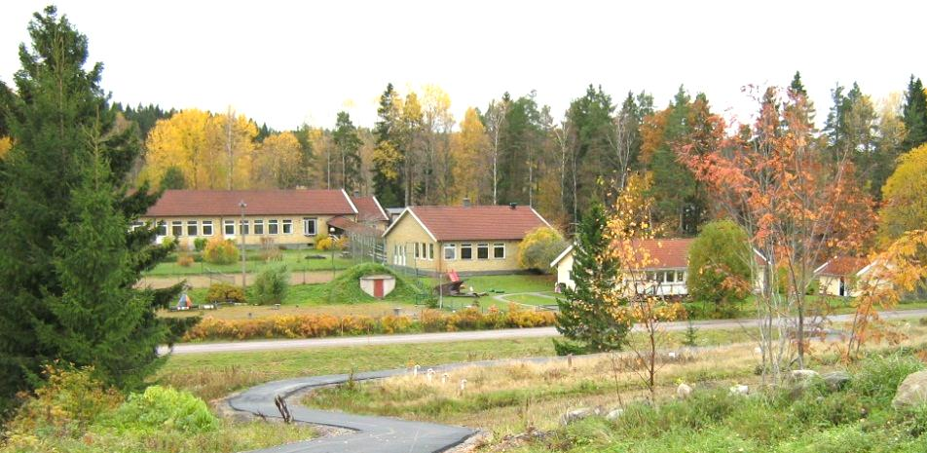
Ordförande i
Smedgården Ekonomisk Förening
Olle Danielsson
mobiltelefon 070-576 74 68
www.langserud.nu
Välkommen till Smedgården i Långserud

Slide 2
Under många år ”pratades” det om möjligheten för äldre att bo kvar i bygden.
2003 slutade allt ”prat” och ett gäng med entusiaster och eldsjälar påbörjade ett projekt.
Målet för projektet blev att
bilda en ekonomisk förening öppen för alla.
låna pengar och bygga ett eget hus med lägenheter anpassade till äldre.
Smedgården ekonomisk förening bildades 10 sep 2003.
Medlemsinsatsen är 500 kr per andel och betalas in på
BG 5531-8968
Högst antal andelar per person/förening är 10
På Smedgården finns 12 hyreslägenheter.
Elva lägenheter hyrs ut till privatpersoner
Hyran per månad 2023 är 6 305 kr
En lägenhet hyrs av Långseruds Friskola, som bedriver förskola där.
I samlingslokalen finns möjlighet till gemensam lunch under vardagar.
Levereras från Friskolans restaurang ”Skafferiet”.
Samlingslokalen hyrs ut till möten och andra evenemang.
Mer info: Margareta Bäckström 073 – 087 41 55
Olle Danielsson 070 – 576 74 68
I början av juni 2007 flyttade de första hyresgästerna in på Smedgården.
6 juni 2007 invigdes Smedgården.
2010 förvärvade Smedgården ek. förening byggnaderna vid skolan. Från 2011 hyrs lokalerna ut till Långseruds Friskola som bedriver Förskola, Grundskola, Fritids och skolrestaurangen ”Skafferiet”.
Smedgården ek förening har en person anställd och tillhandahåller en del service för boende.

